Slide 1
Chào mừng các em đến với giờ học!
Lớp: 2/7

Slide 2
Khởi động

Slide 3
CÙNG HÁT NÀO BẠN ƠI

Slide 4
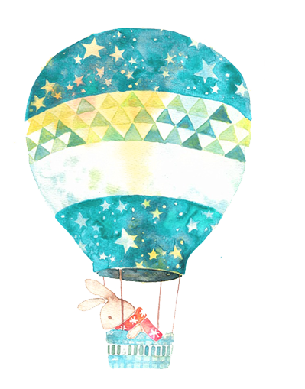
TOÁN
Bài 19: Bảng trừ ( có nhớ) trong phạm vi 20.

Slide 5
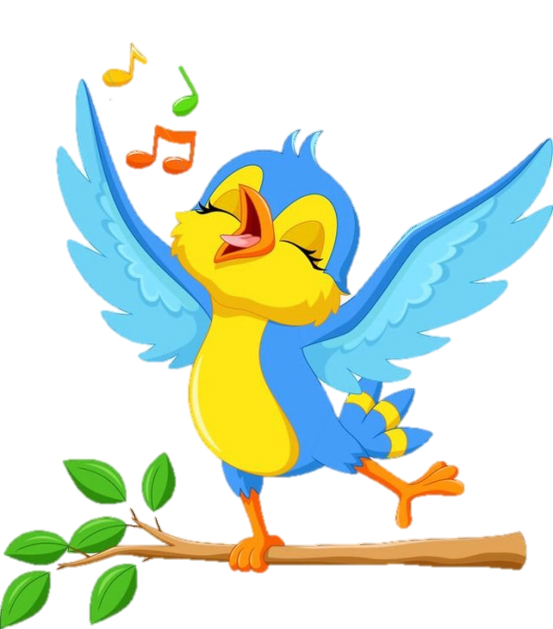
TIẾT 1

Slide 6
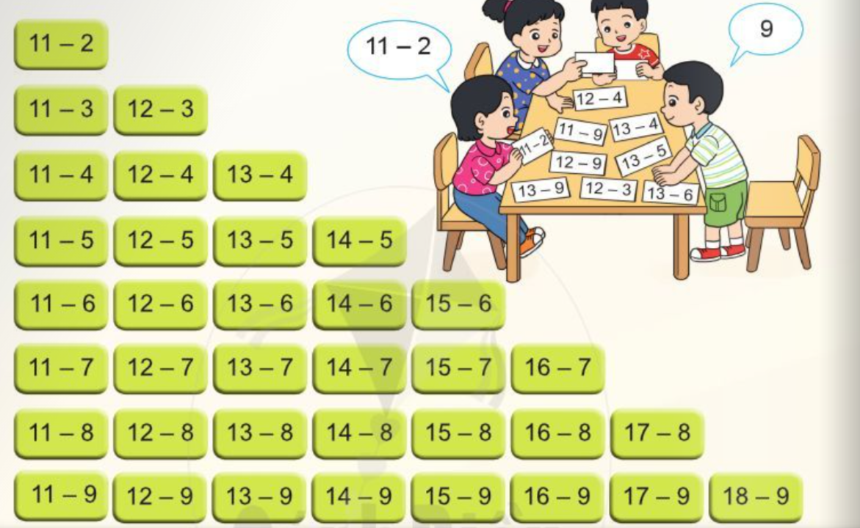
TIẾT 1
Thảo luận với bạn cùng bàn để tìm kết quả phép tính

Slide 7
Bảng trừ (có nhớ) trong phạm vi 20
11 - 2 = 9
11 - 3 = 8
11 - 4 = 7
11 - 5 = 6
11 - 6 = 5
11 - 7 = 4
11 - 8 = 3
11 - 9 = 4
12 - 3 = 9
12 - 4 = 8
12 - 5 = 7
12 - 6 = 6
12 - 7 = 5
12 - 8 = 4
12 - 9 = 3
13 - 4 = 9
13 - 5 = 8
13 - 6 = 7
13 - 7 = 6
13 - 8 = 5
13 - 9 = 4
14 - 5 = 9
14 - 6 = 8
14 - 7 = 7
14 - 8 = 6
14 - 9 = 5
15 - 6 = 9
15 - 7 = 8
15 - 8 = 7
15 - 9 = 6
16 - 7 = 9
16 - 8 = 8
16 - 9 = 7
17 - 8 = 9
17 - 9 = 8
18 - 9 = 9

Slide 8
TIẾT 1

Slide 9
= 9
= 9
= 7
= 9
= 6
= 8
= 9
= 6
Em vận dụng bảng trừ (có nhớ) trong phạm vi 20
Em dựa vào đâu để tính nhẩm nhanh và đúng?

Slide 10
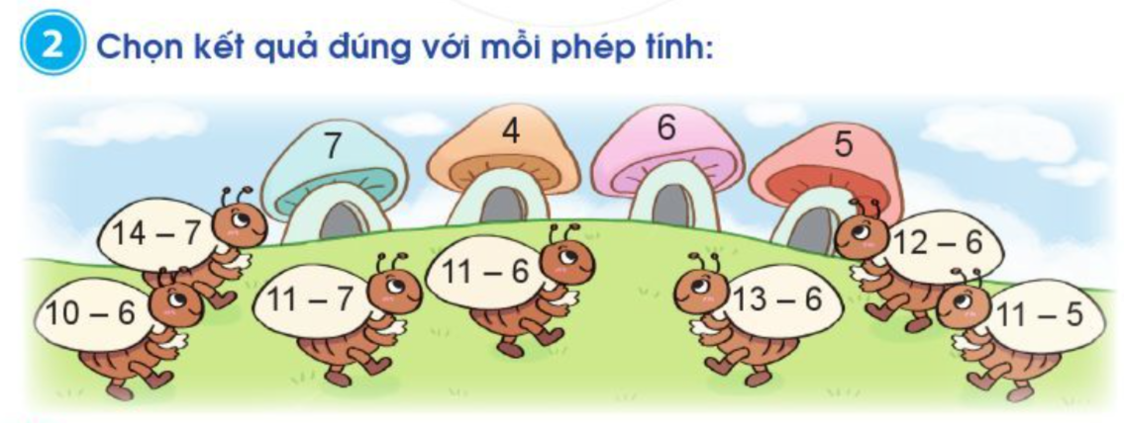

Slide 11
Em nên học thuộc bảng trừ (có nhớ) trong phạm vi 20 để tìm kết quả cuả phép tính

Slide 12
CÙNG HÁT NÀO BẠN ƠI

Slide 13
TIẾT 2

Slide 15
TIẾT 1

Slide 16
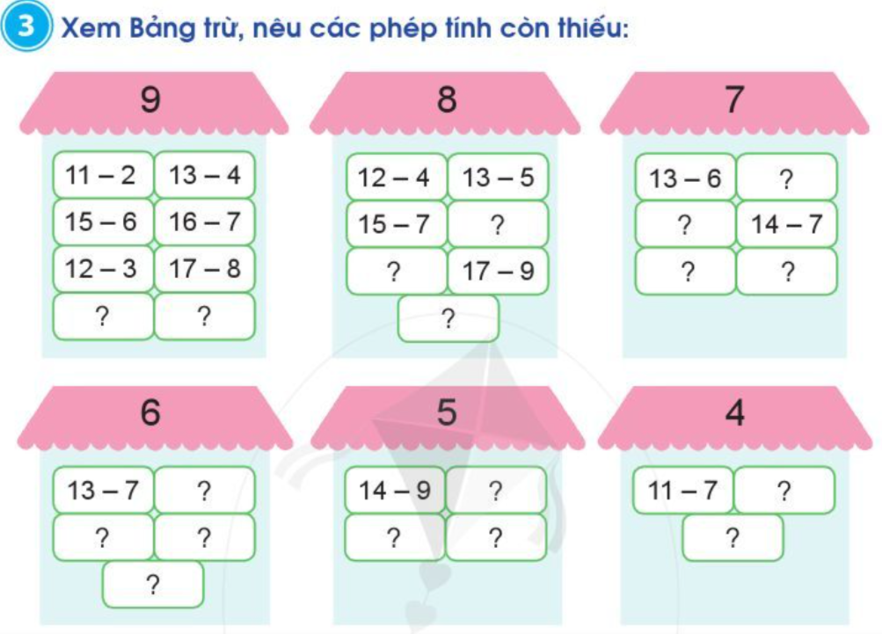
15 - 8
14 - 6
16 - 9
17-9
11 - 4
12 -5
14 - 5
18 - 9
16 - 8
14 - 8
13 - 8
13 - 6
15 - 9
12 -6
12 - 7
11 - 6
12 - 8
11 - 5

Slide 17
Em vận dụng bảng trừ (có nhớ) trong phạm vi 20
Em dựa vào đâu để tìm các phép tính đúng với kết quả cho trước?

Slide 18
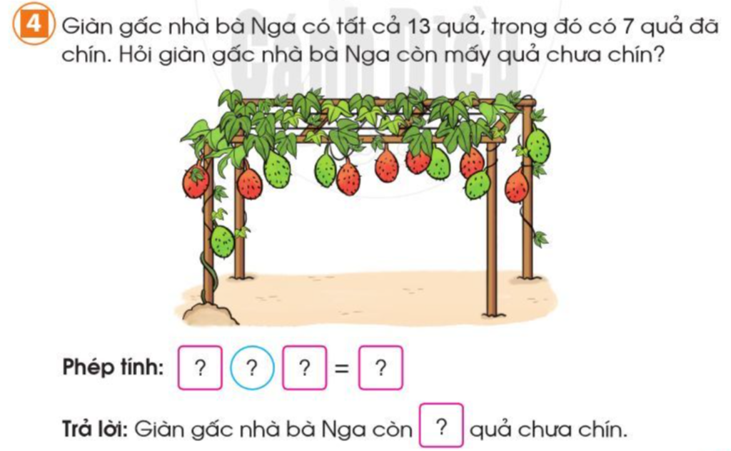
số
Tóm tắt
- Đã chín : 7 quả gấc
13 quả gấc
- Chưa chín : … quả gấc?
13
-
7
6
6

Slide 19
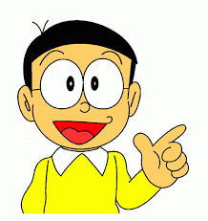
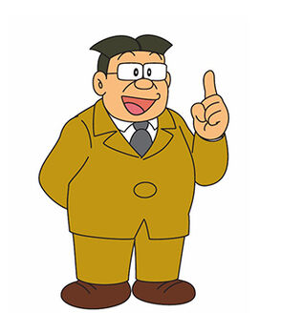
Tóm tắt
Bài toán thuộc dạng toán tìm số hạng chưa biết.
- Đã chín : 7 quả gấc
Bài toán thuộc dạng toán gì?
13 quả gấc
- Chưa chín :… quả gấc?
Giải
Giàn gấc nhà bà Nga còn số quả chưa chín là:
13 – 7 = 6 (quả)
Đáp số: 6 quả gấc

Slide 20
Thứ ngày tháng 10 năm 2022
Toán
Bảng trừ (có nhớ) trong phạm vi 20
4.
Tóm tắt
- Đã chín : 7 quả
>
13 quả
- Chưa chín : …. quả ?
Giải
Giàn gấc nhà bà Nga còn số quả chưa chín là :

Slide 21
13 - 7 = 6 (quả)
Đáp số : 6 quả gấc

Slide 22
Dặn dò
Em liên hệ, tìm tòi một số tình huống trong thực tế liên quan đến phép cộng và phép trừ (có nhớ) trong phạm vi 20, hôm sau chia sẻ với các bạn
- Chuẩn bị trước bài 20

Slide 23
Cảm ơn các em đã lắng nghe!
Chào tạm biệt !

